Slide 1
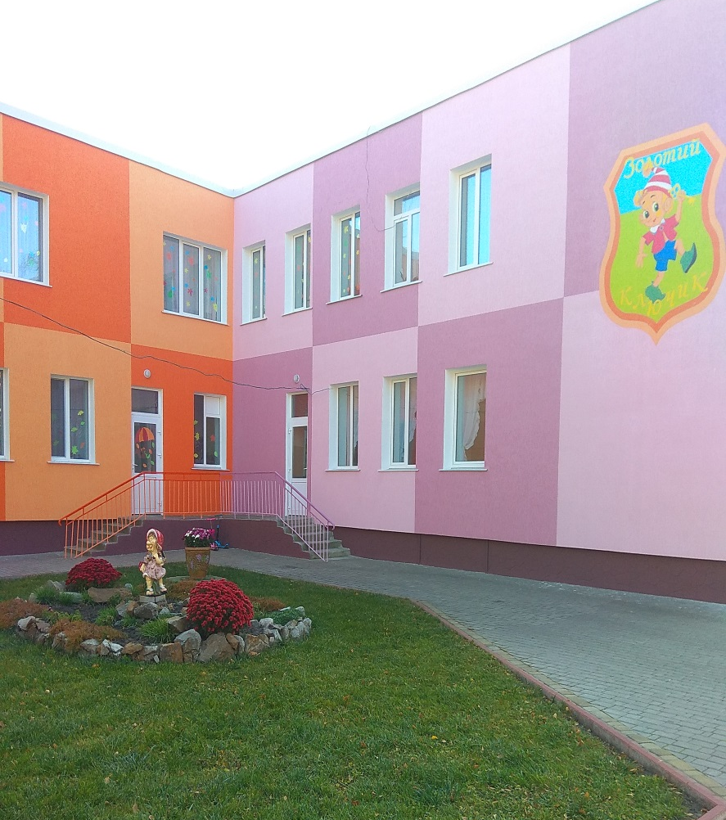
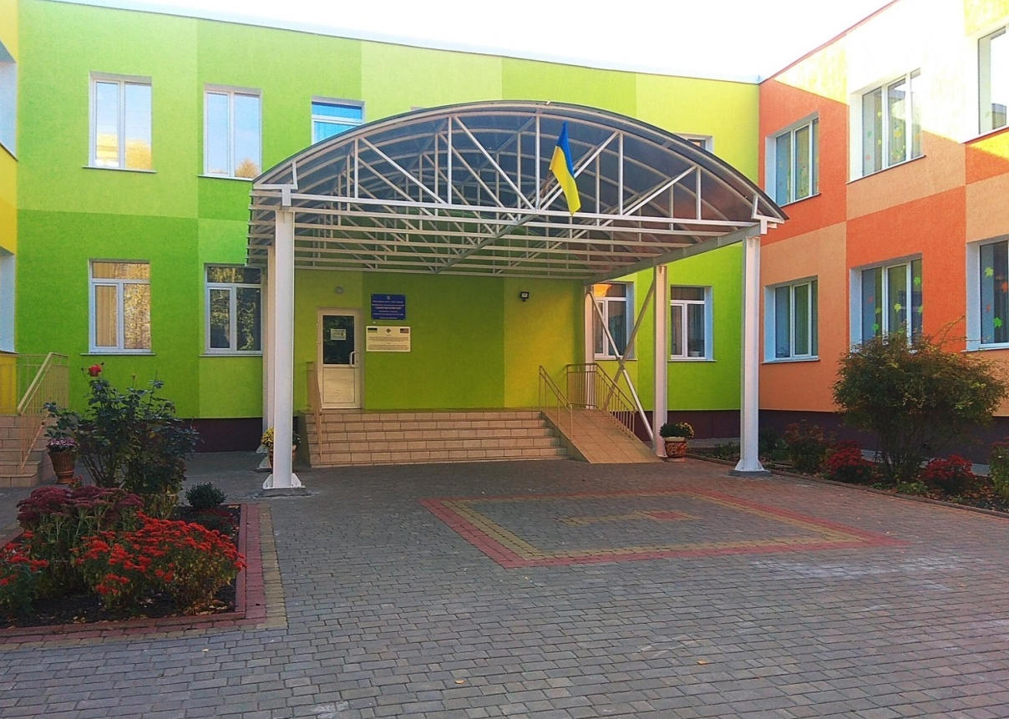
Заклад дошкільної освіти №7 “ЗОЛОТИЙ КЛЮЧИК” м.Старокостянтинів

Slide 2
Вікові групи: У 2022-2023 н.р. функціонувало 8 груп. Виховувалося 170 дітей віком від 2 до 6 років раннього віку - 2 дошкільного віку - 6

Slide 3
За штатним розписом у ДНЗ працює 45 працівників. Педагогічний склад -21 особа, з них: 1 завідувач 1 вихователь-методист 1 практичний психолог 2 вчителя логопеда 2 музичні керівники 12 вихователів 1 асистент вихователя

Slide 4
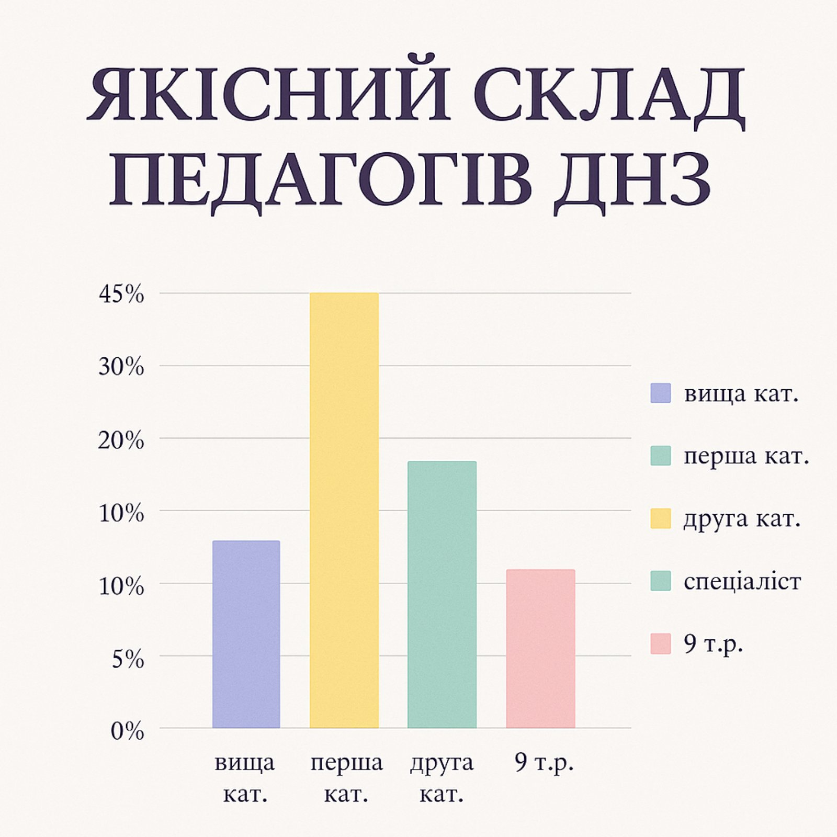

Slide 5
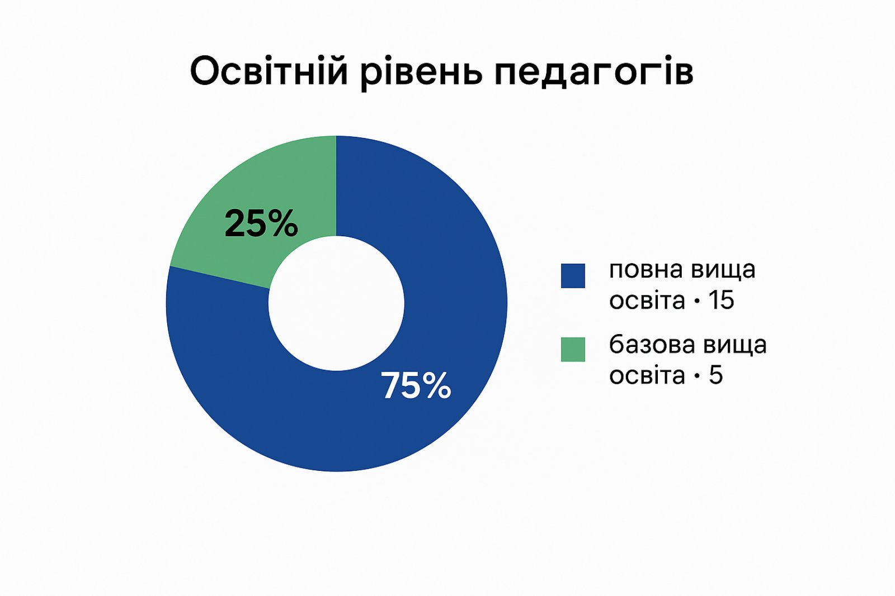

Slide 6
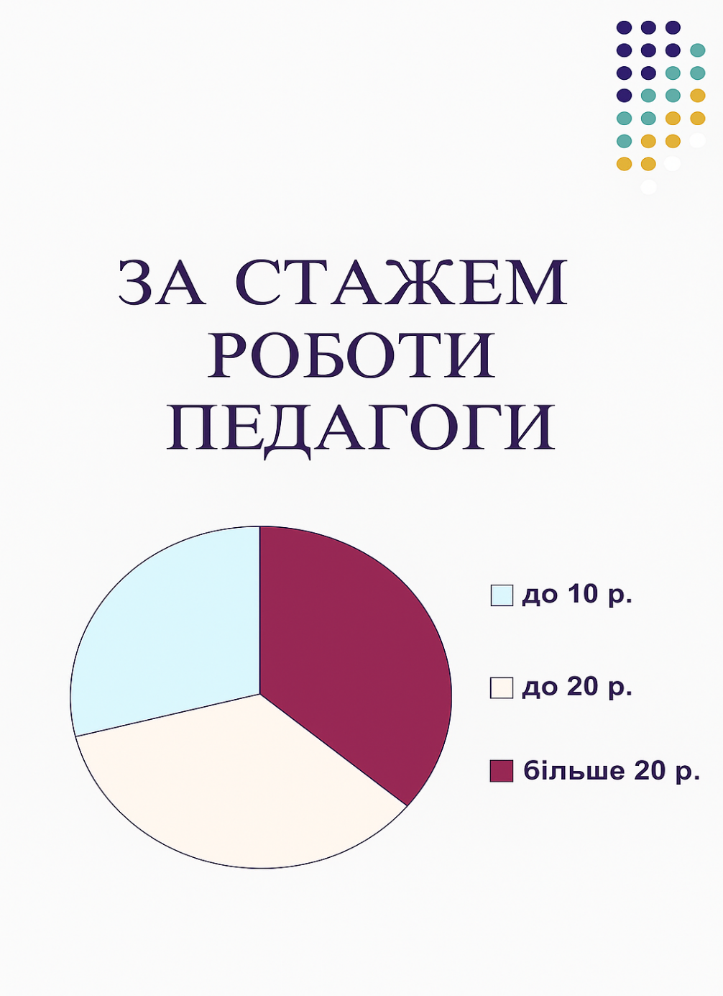

Slide 7
Пріорітетні напрямки діяльності 2022-2023 н.р. -Продовжити формувати пізнавальну компетентність дошкільників шляхом впровадження цифрових інформаційних ресурсів під час здійснення дистанційної освітньої діяльності. - Продовжити роботу по створенню та оновленню безпечного, сучасного освітнього простору ,сприятливого для гармонійного розвитку особистості дошкільника в умовах воєнного стану. -Формувати соціально-громадянські компетентності у дітей дошкільного віку.

Slide 8
Аналіз виконання річного плану роботи ЗДО №7 у 2022-2023 н.р.
№ з\п | Розділ річного плану | Кількість запланованих заходів | Виконано | Виконано частково | Не виконано
1. | Методична робота з кадрами | 50 100 % | 50 94,2% | - 5,8 % | - 0
2. | Робота методичного кабінету | 26 100% | 26 100 % | - 0 | - 0
3. | Вивчення стану освітнього процесу | 16 100% | 16 100 % | - 0 | - 0
4. | Організаційно-педагогічна робота | 15 100% | 15 100% | - 0 | - 0
5 | Адміністративно-господарська робота | 18 100% | 18 100% | - 0 | - 0

Slide 9
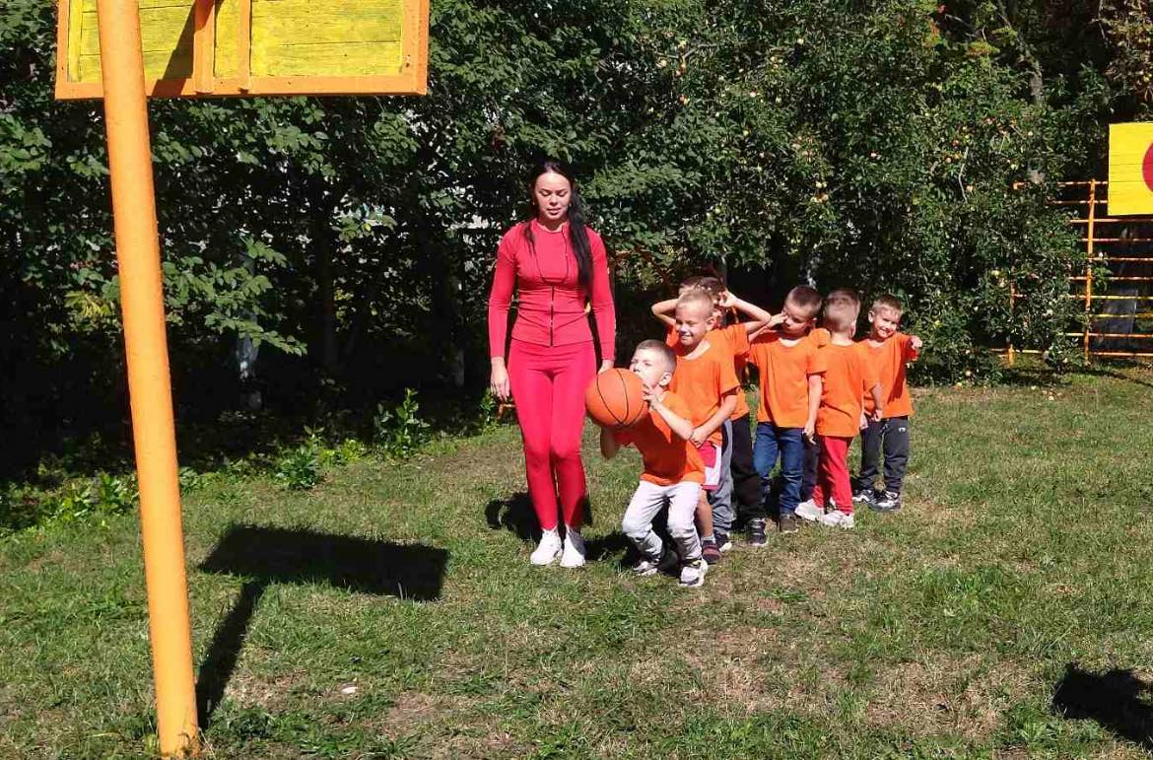
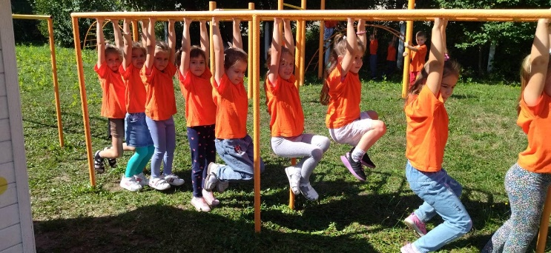
ФІЗКУЛЬТУРНО- ОЗДОРОВЧА РОБОТА

Slide 10
Всього дітей | І Основна фізкультурна група | ІІ Основна фізкультурна група | ІІ підготовча фізкультурна група | Спеціальна фізкультурна група
170 | 120 | 27 | 18 | 5

Slide 11
Результати готовності до шкільного навчання

Slide 12
Рівень психологічної готовності дітей до навчання у школі

Slide 13
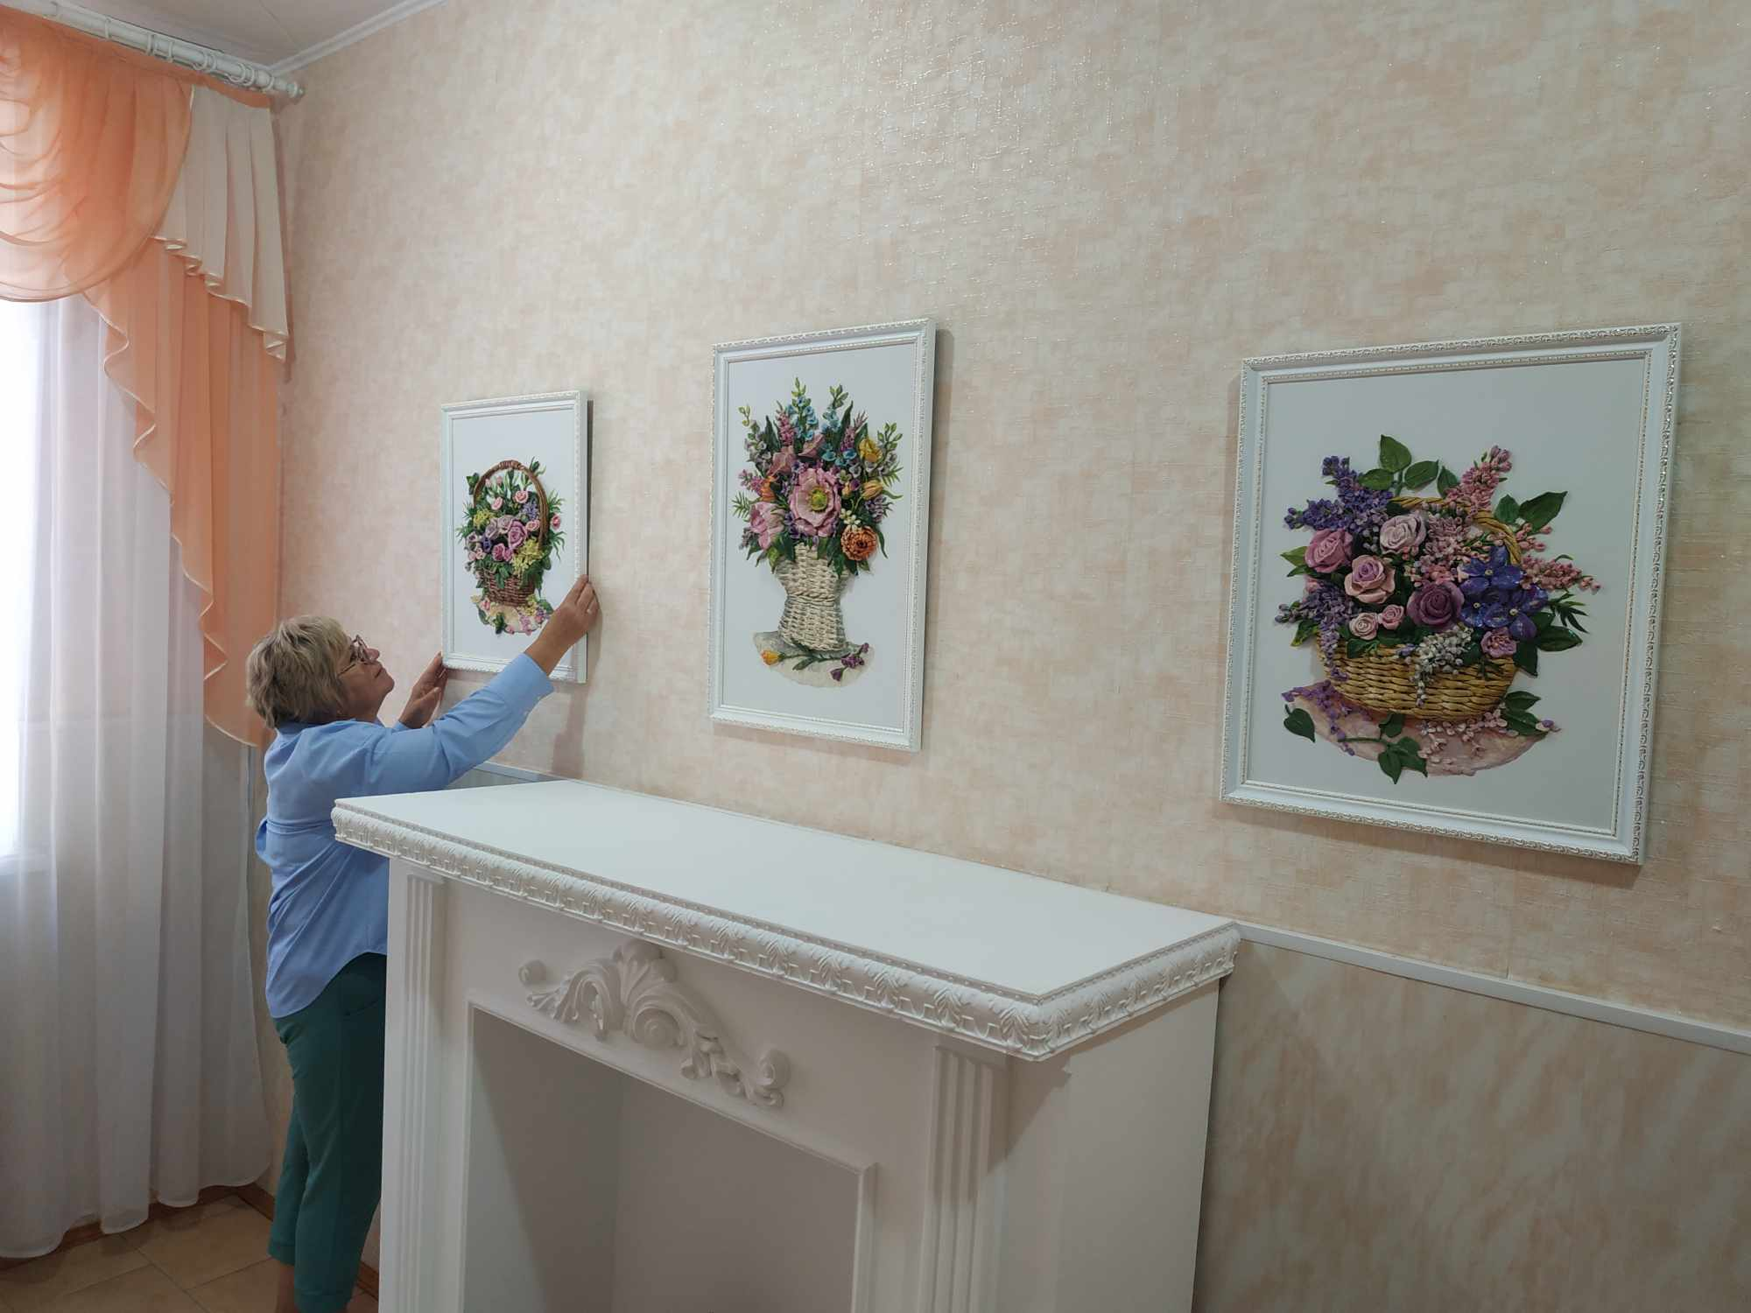
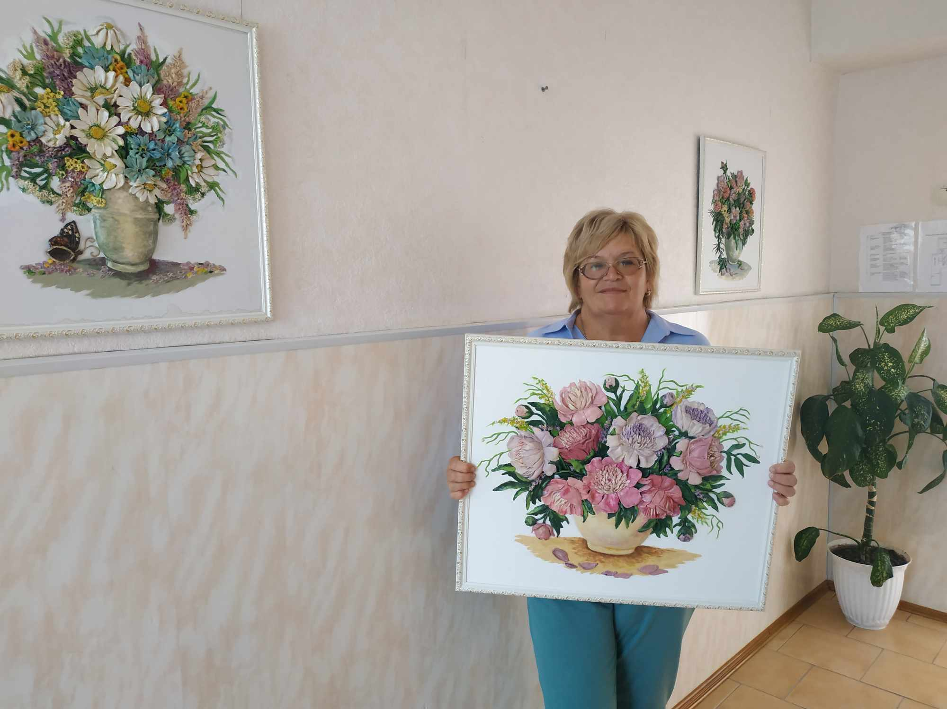

Оновлено інтер'єр закладу

Slide 14
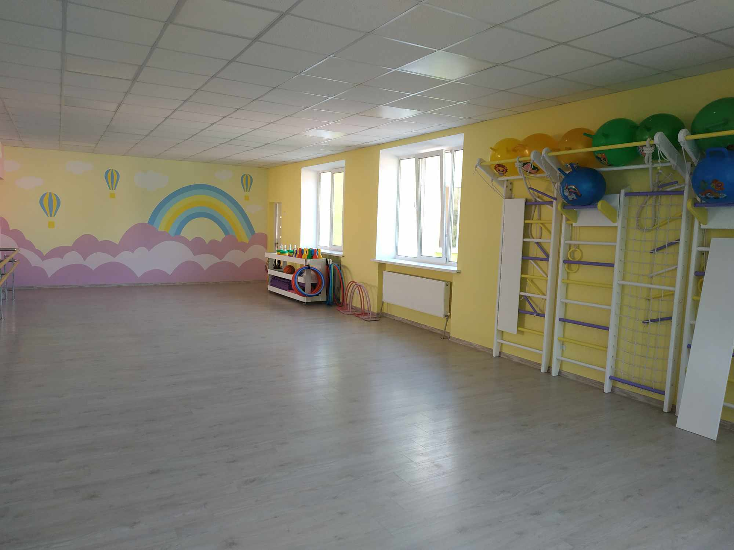
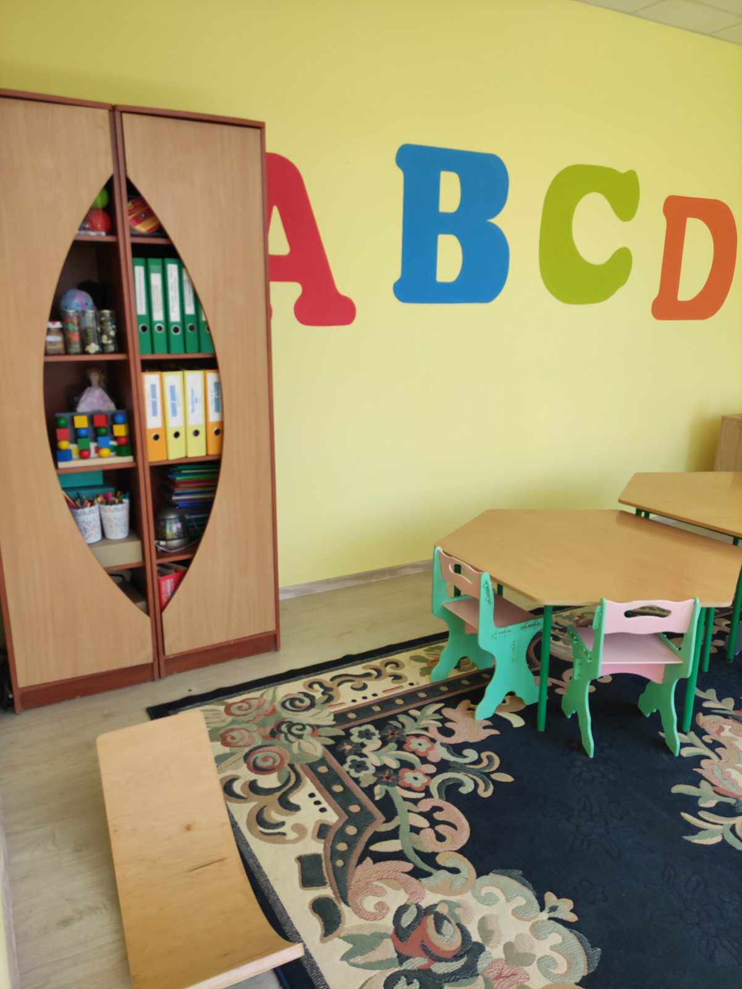
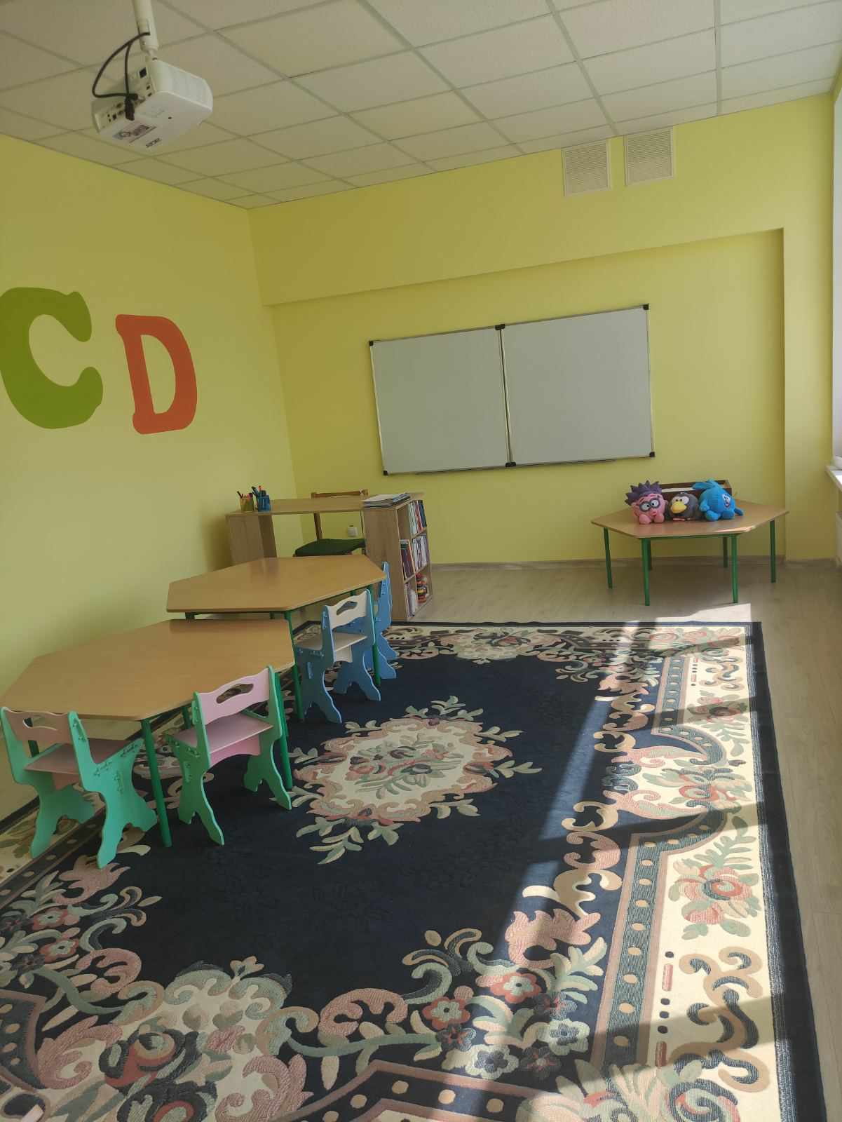

Slide 15
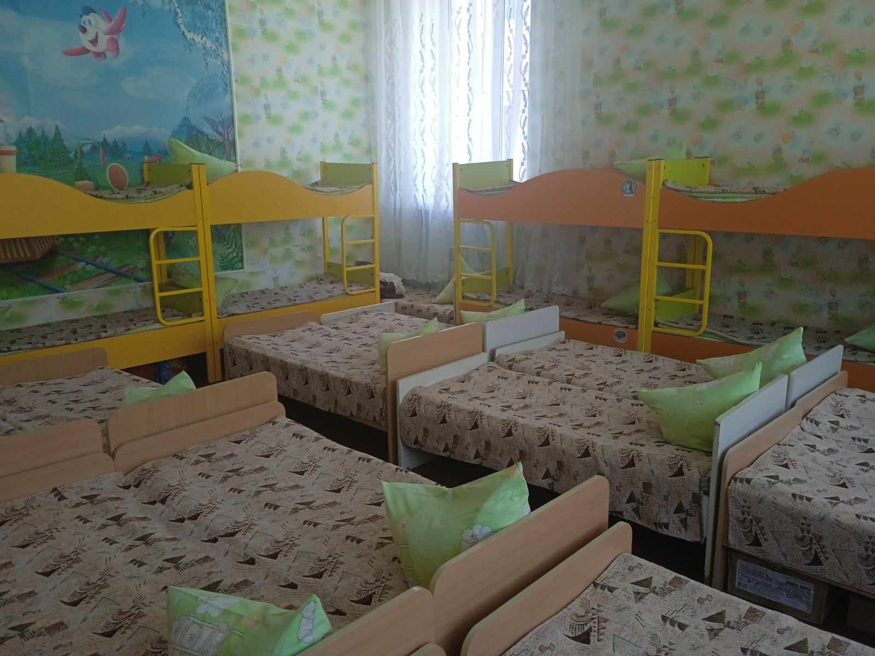
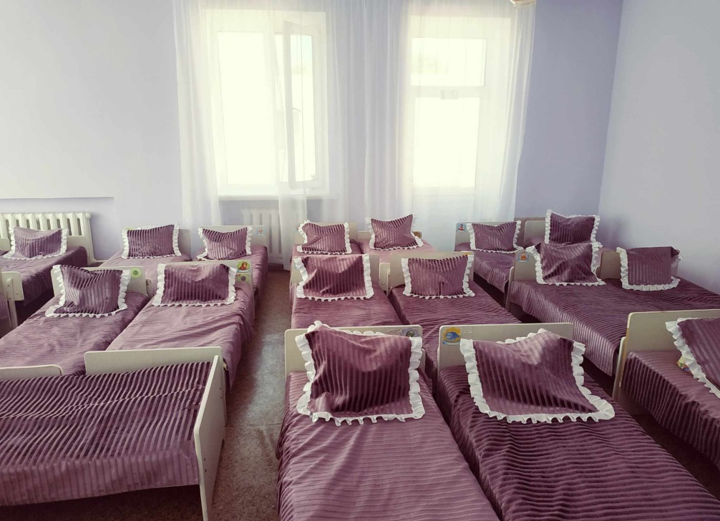
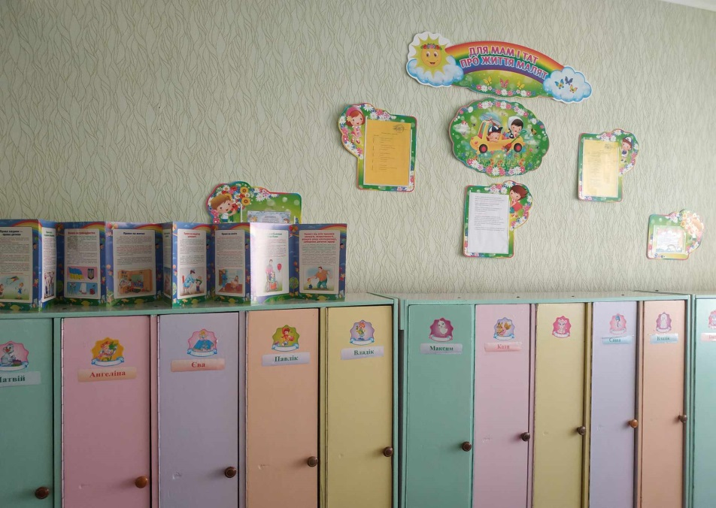
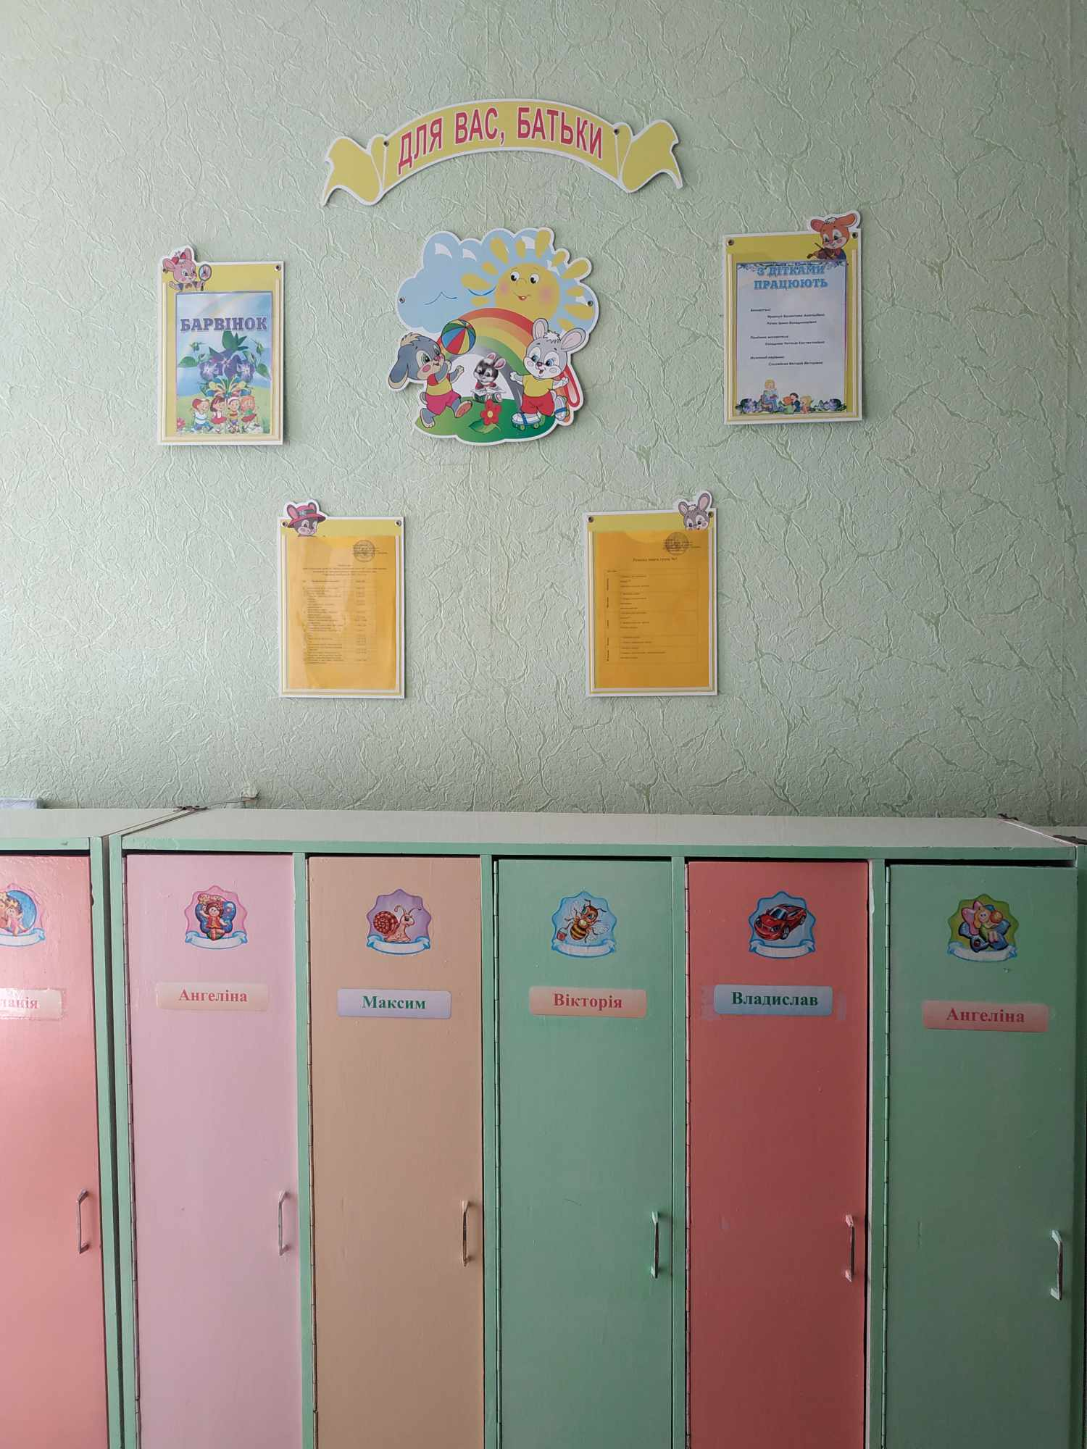

Slide 16
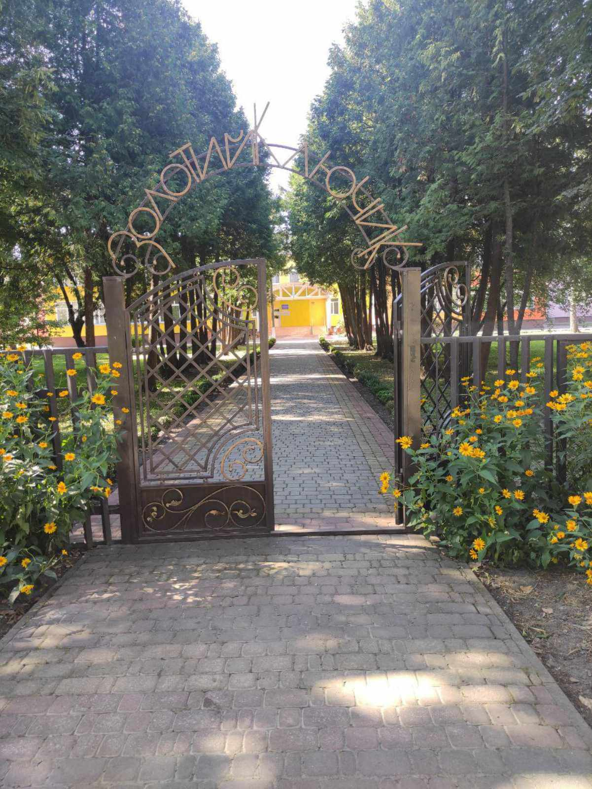
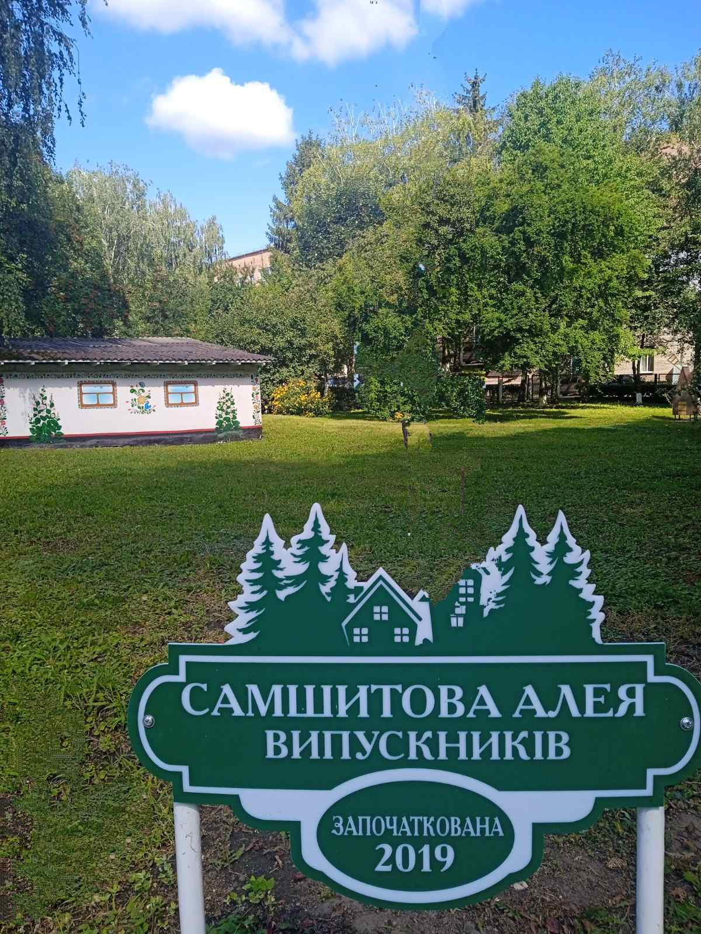
Територія закладу

Slide 17
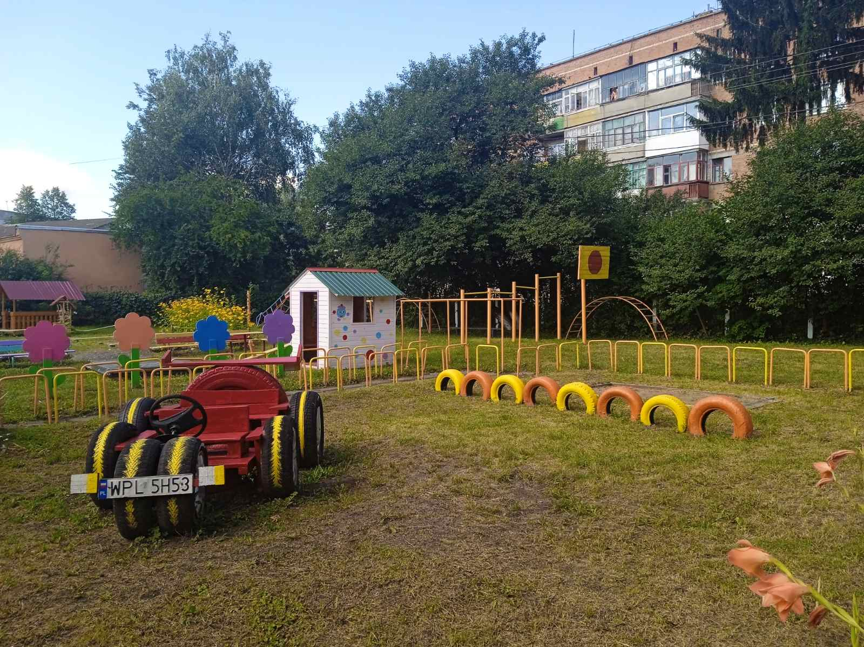
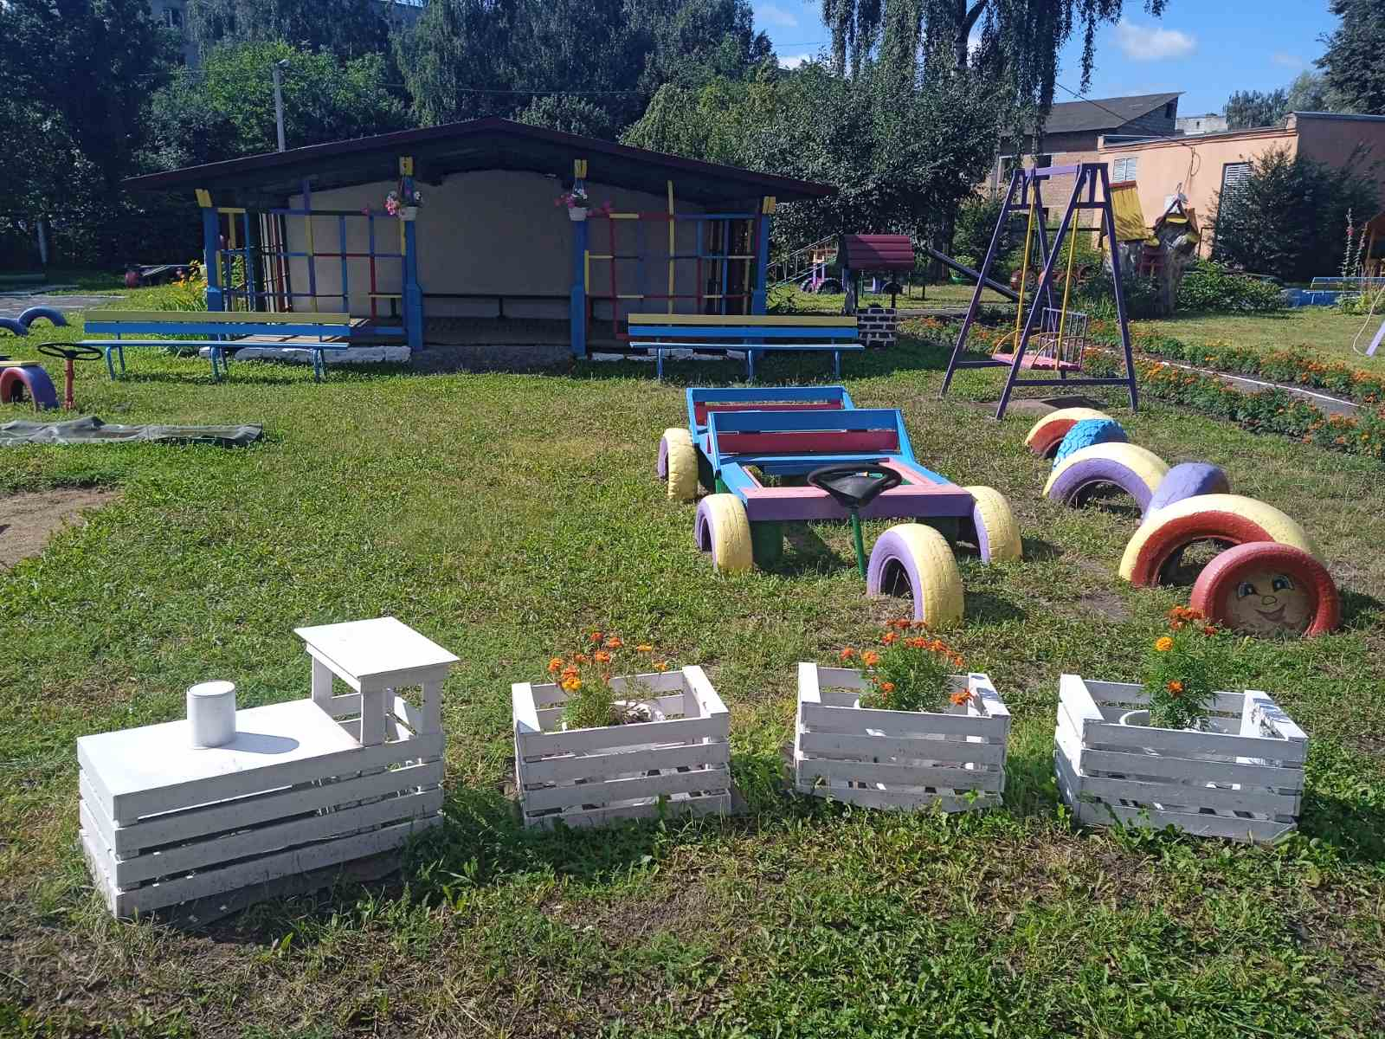
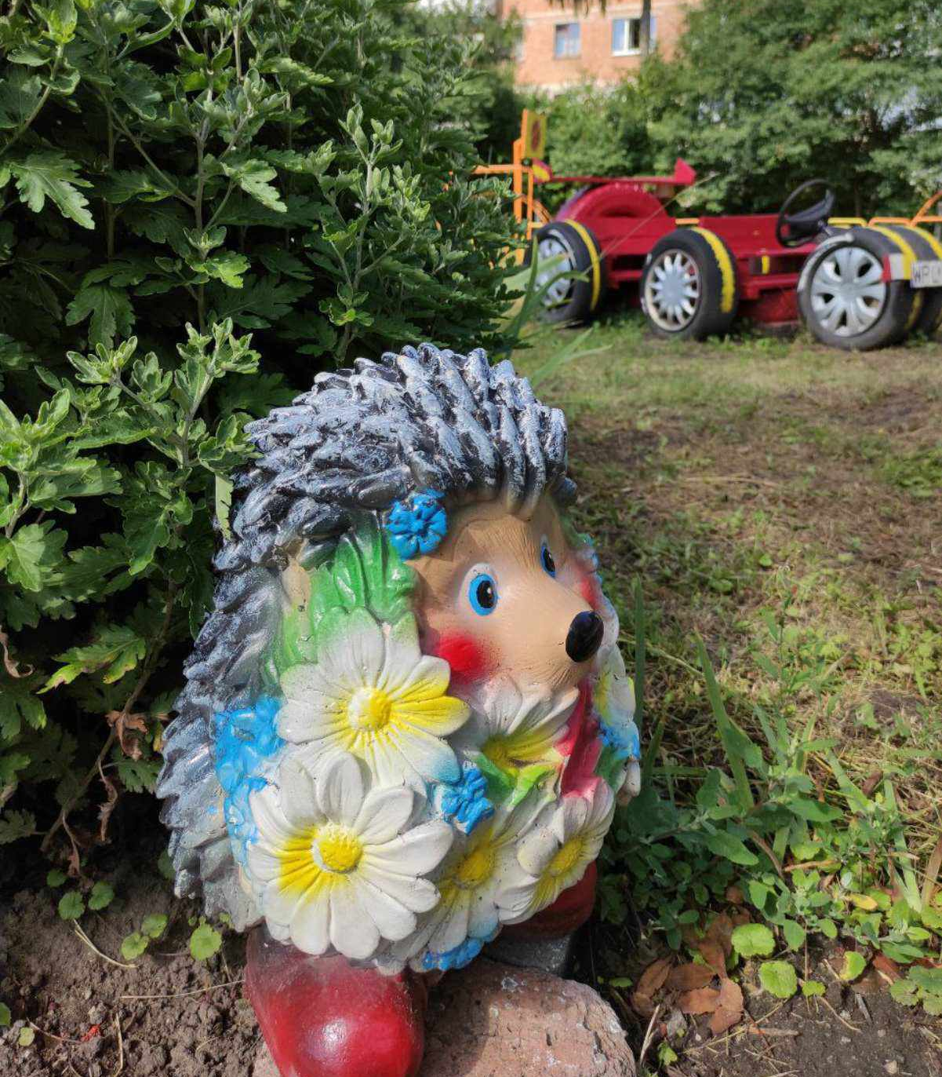

Slide 18
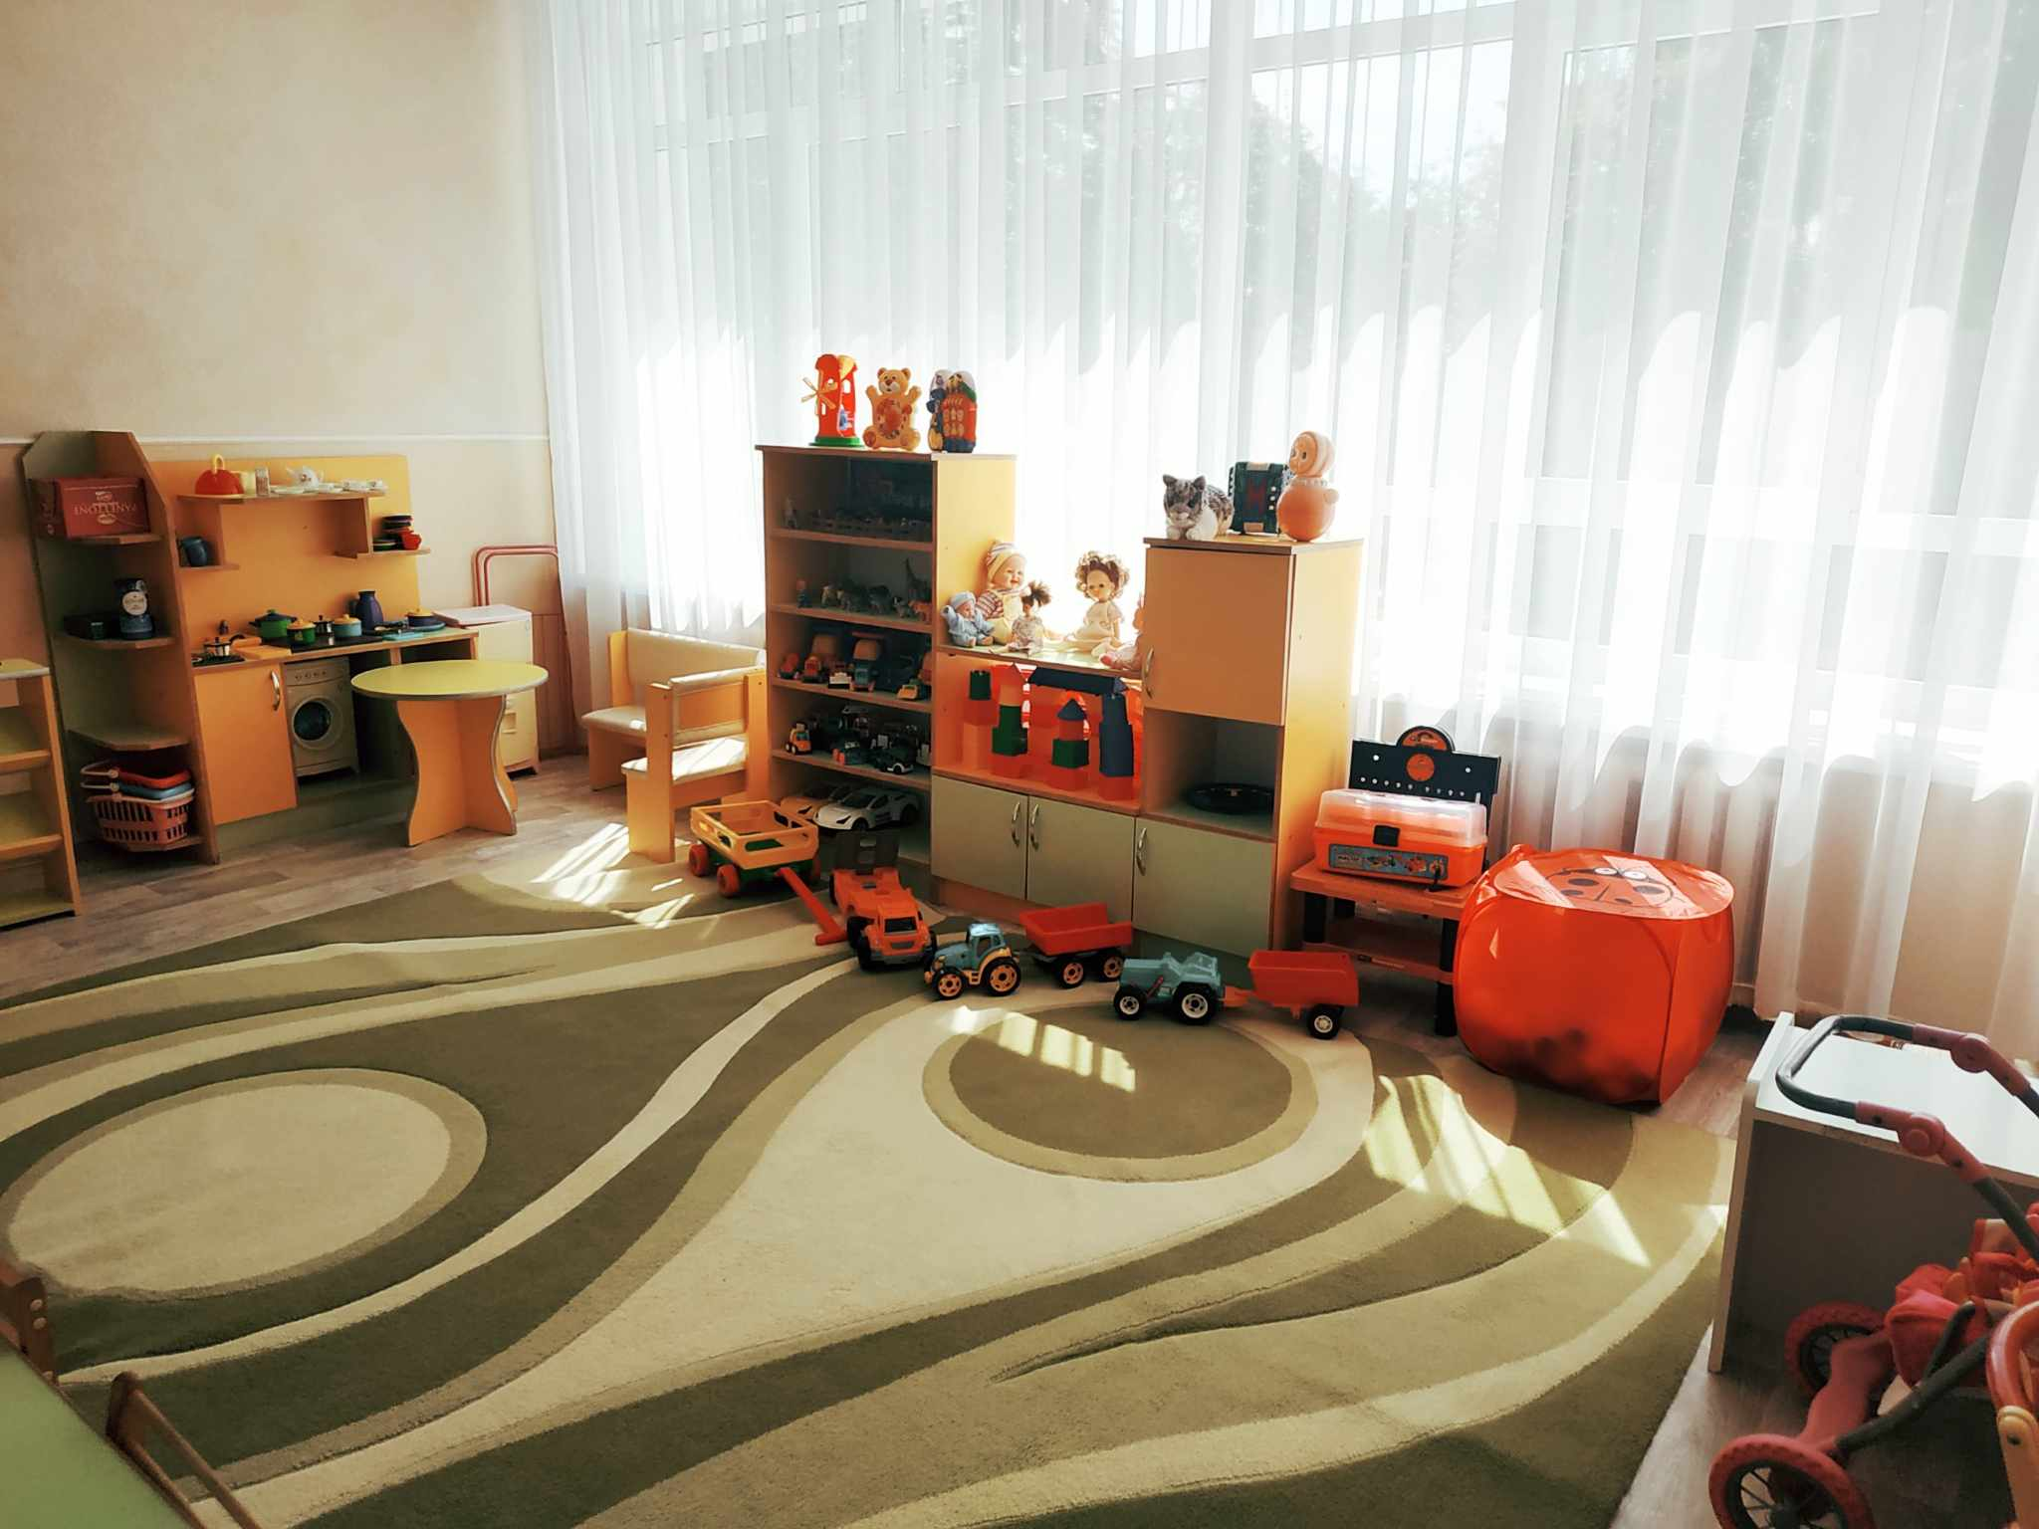
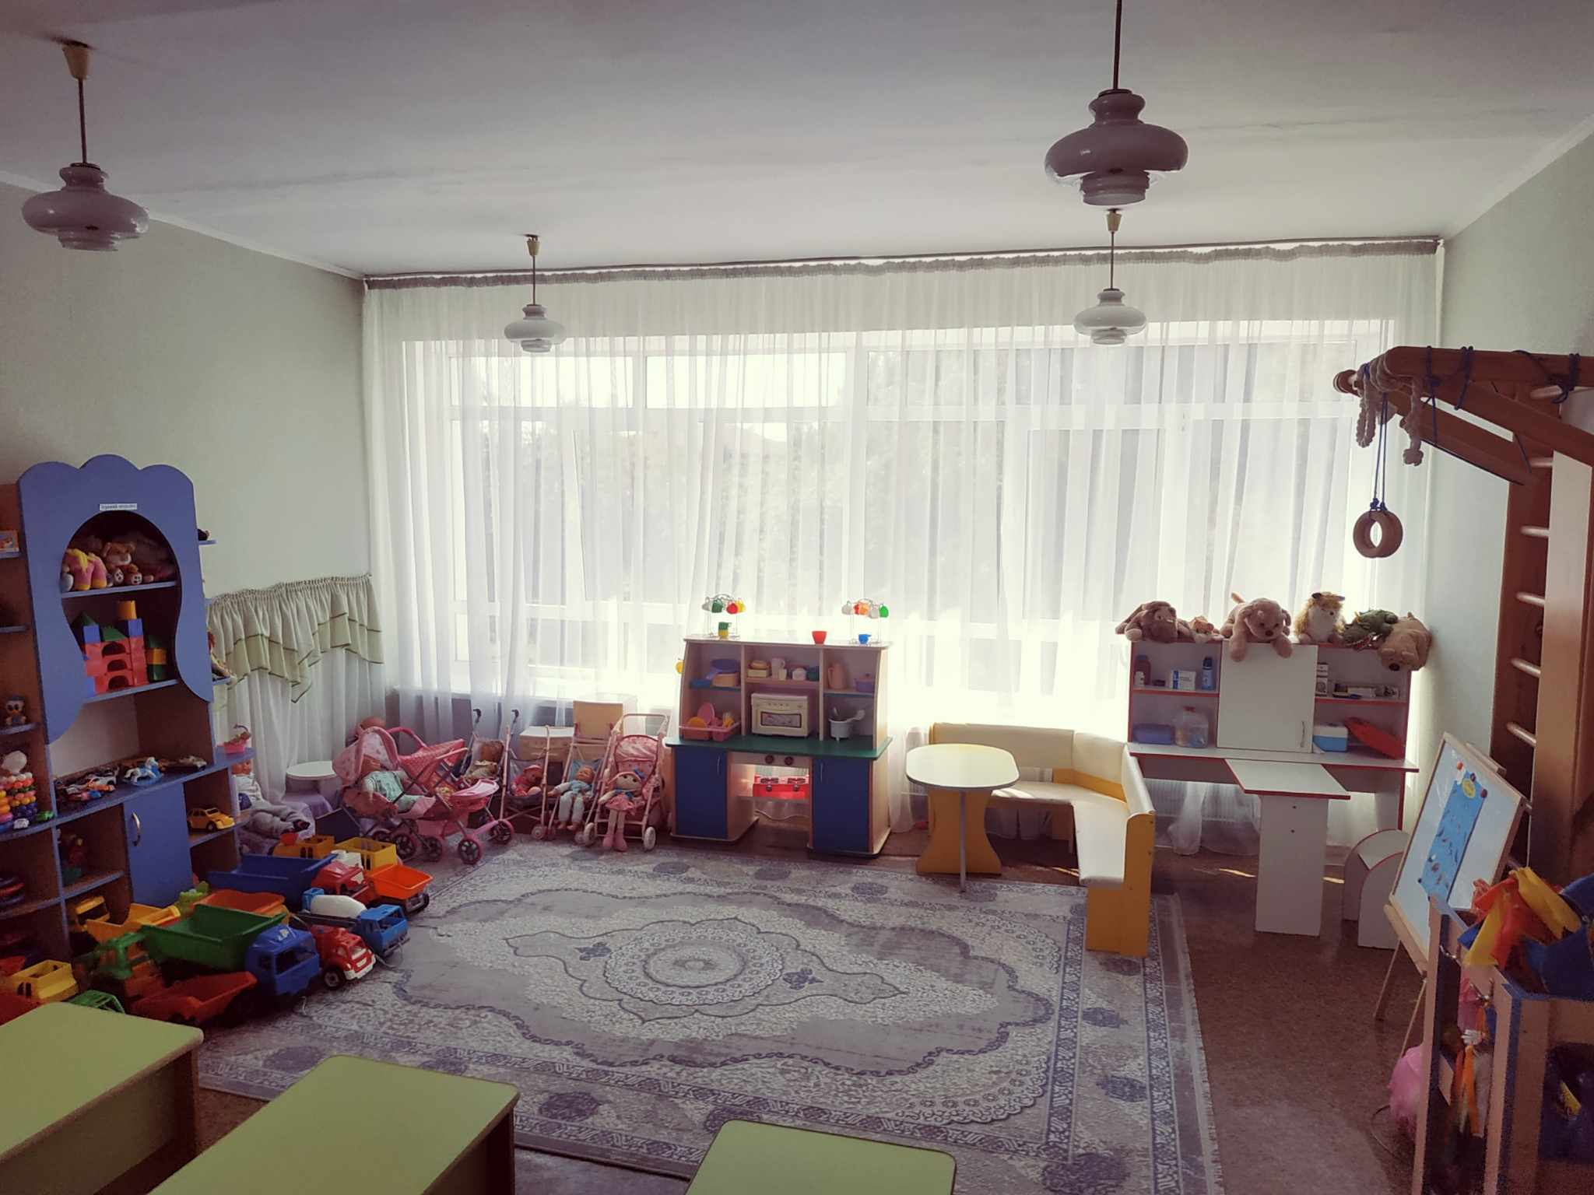
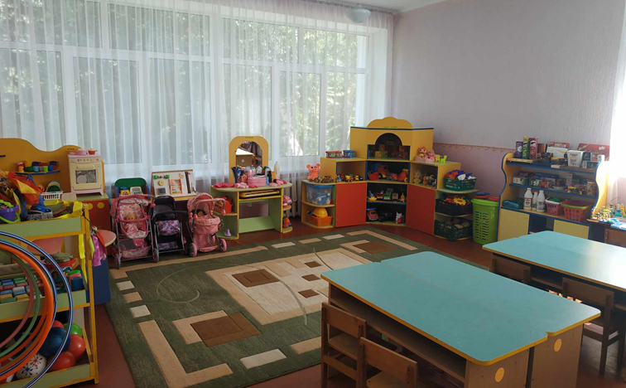
Групові приміщення

Slide 19
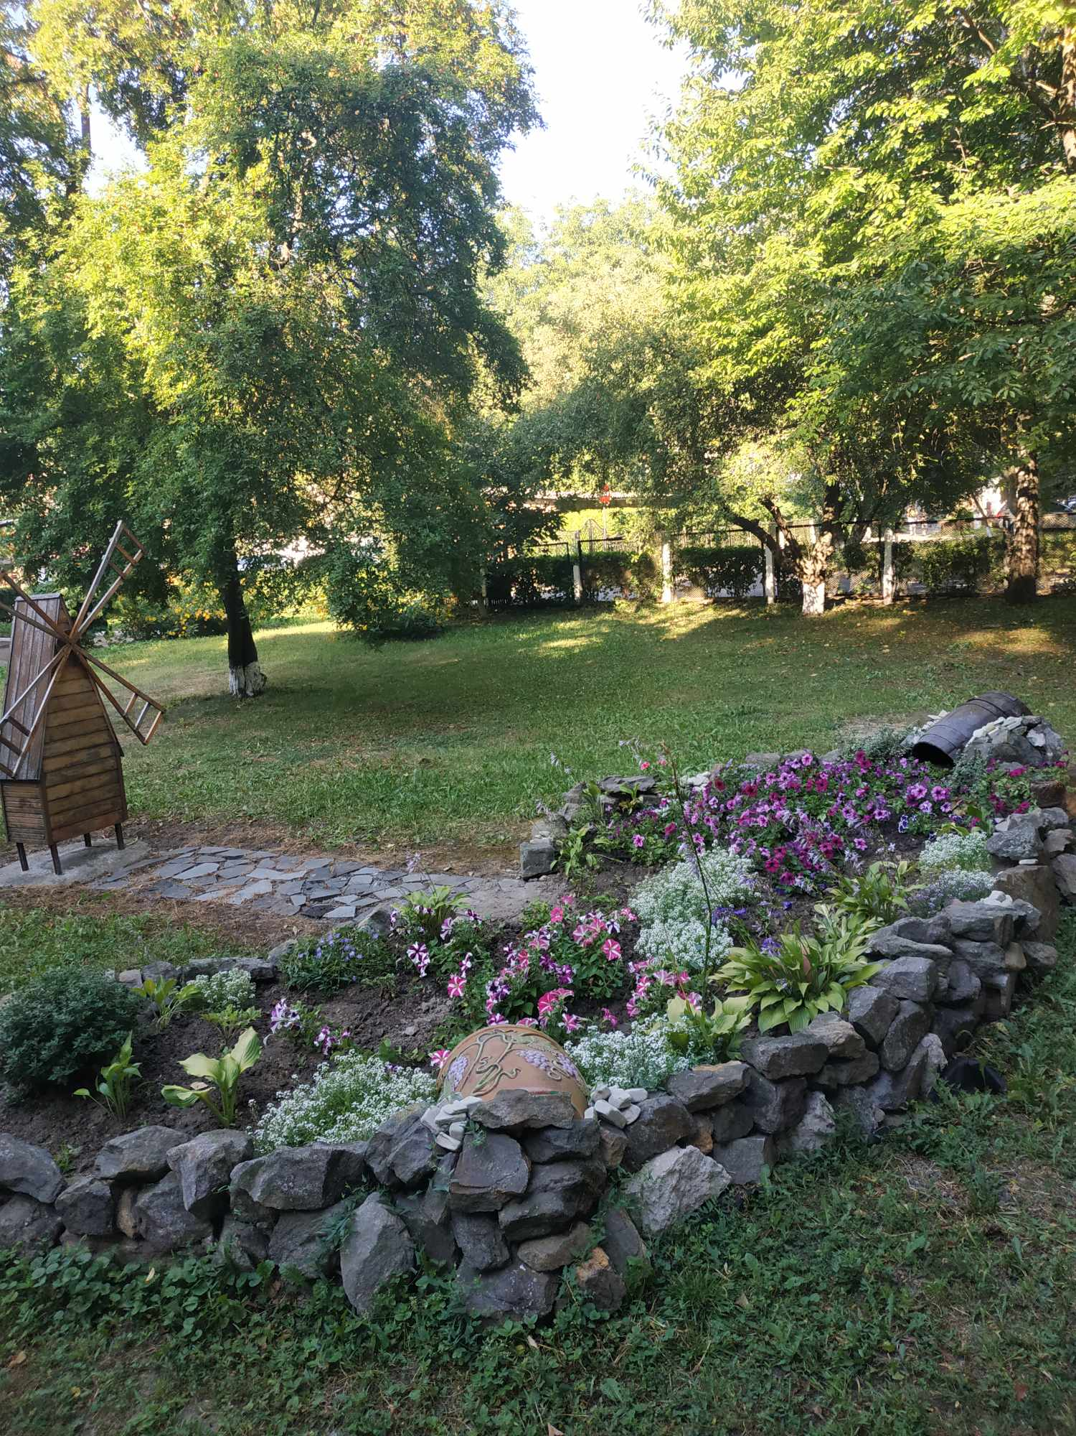
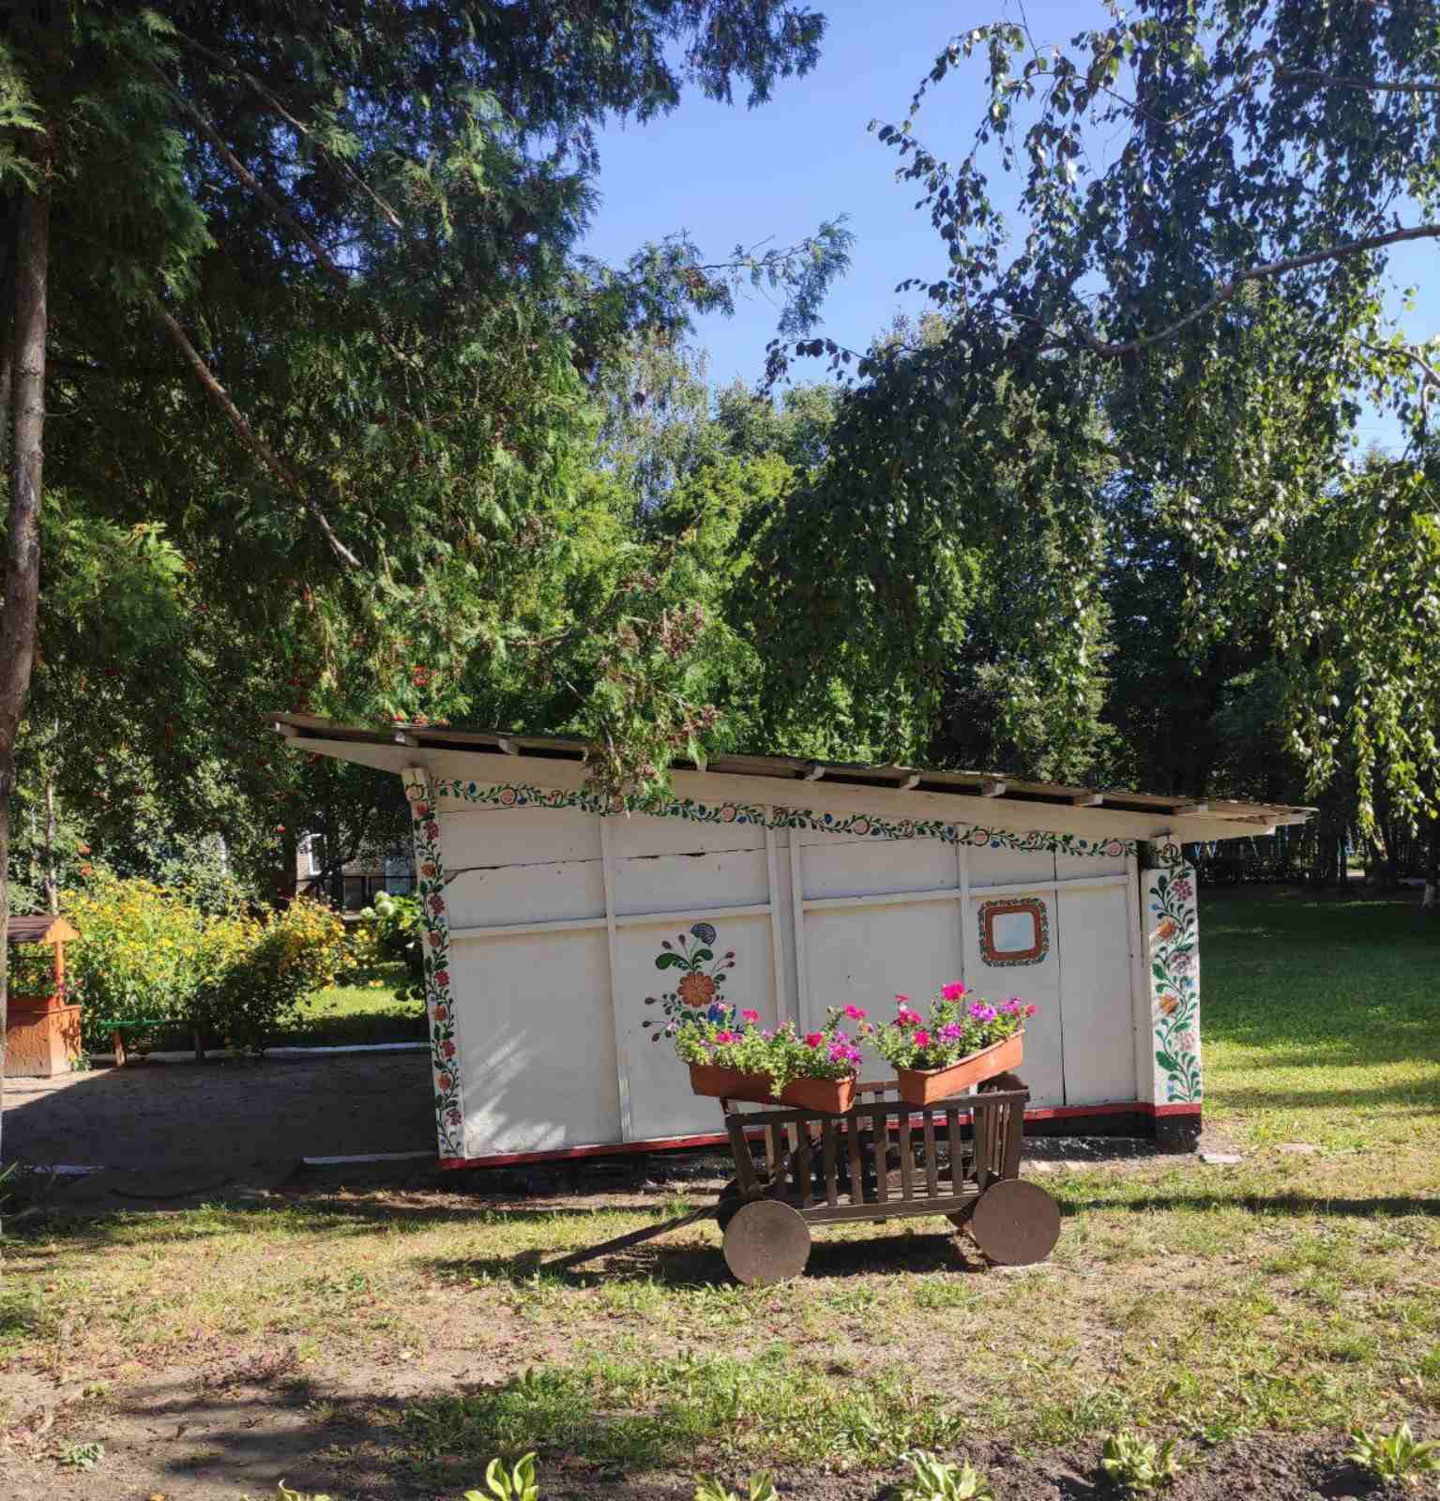

Slide 20
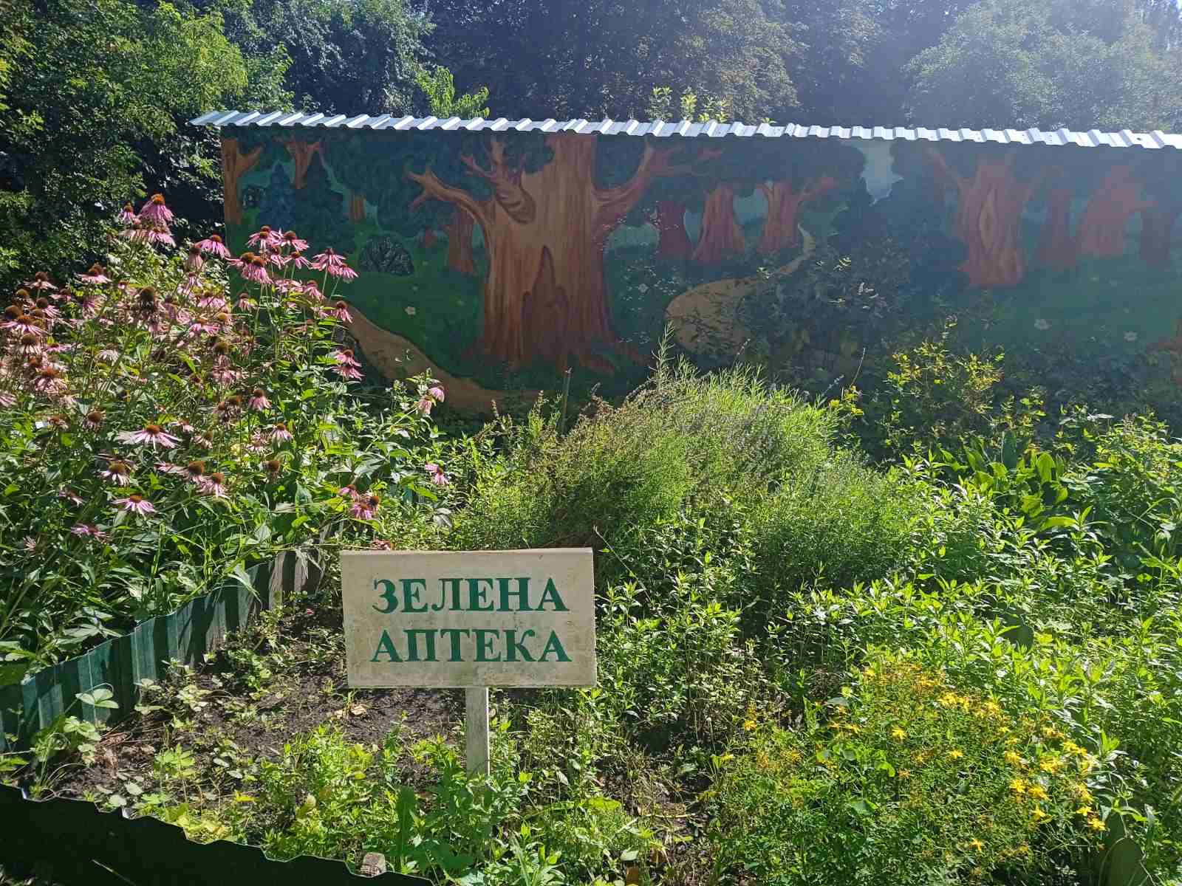
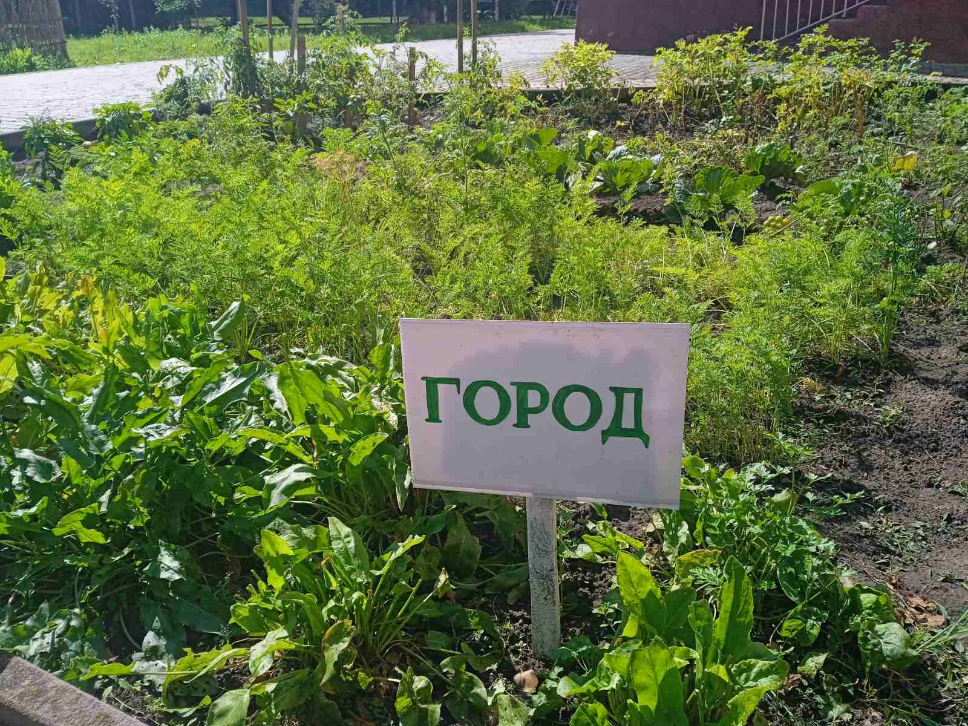
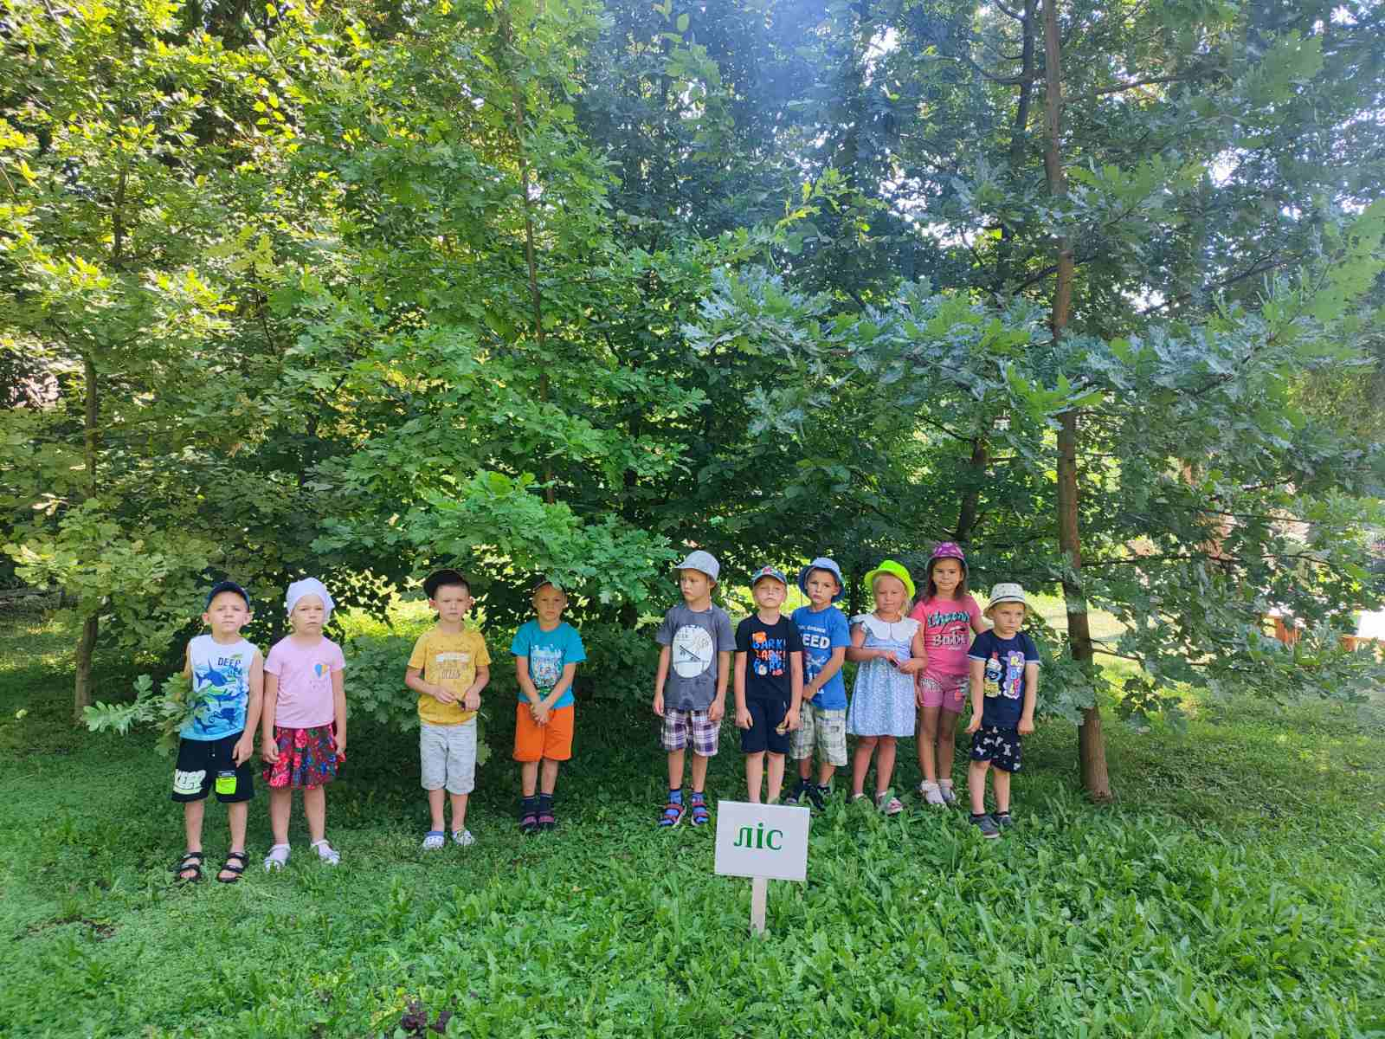

Slide 21

Дякую за увагу!

